Slide 1
Madagascar
En route pour

Slide 2
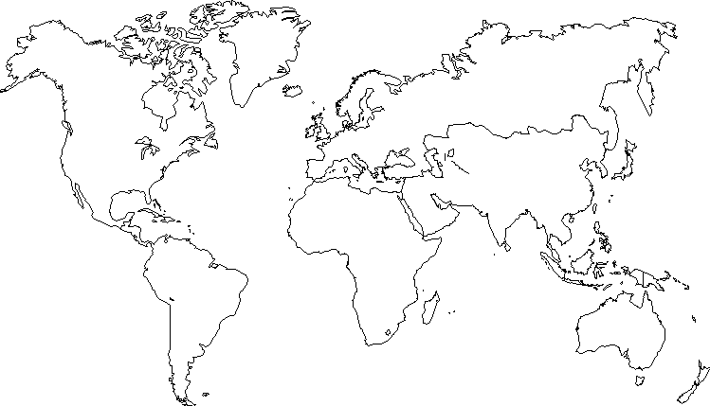
1. Madagascar est une île.
Où est-elle ?
b.
d.
a.
c.

Slide 3
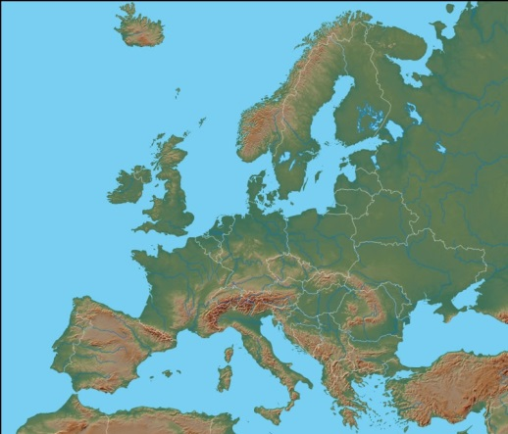
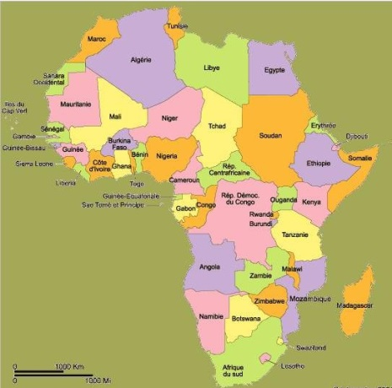
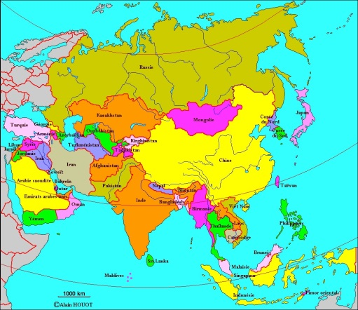
2. Sur quel continent est Madagascar ?
a. L’Europe
b. L’Afrique
c. L’Asie

Slide 4
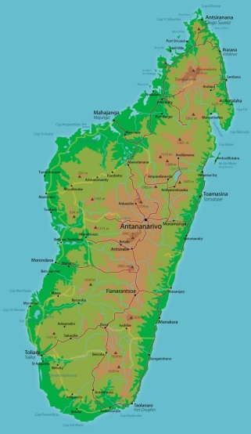
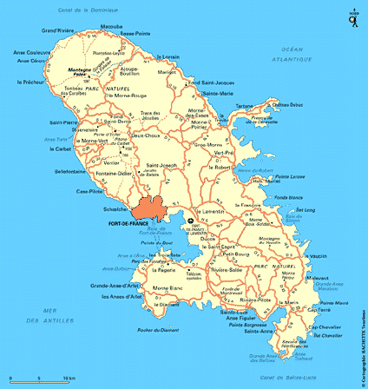
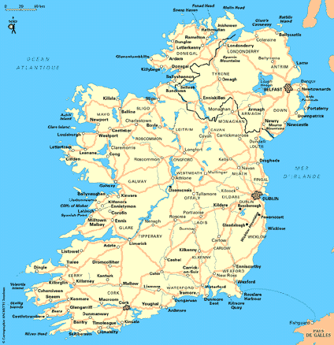
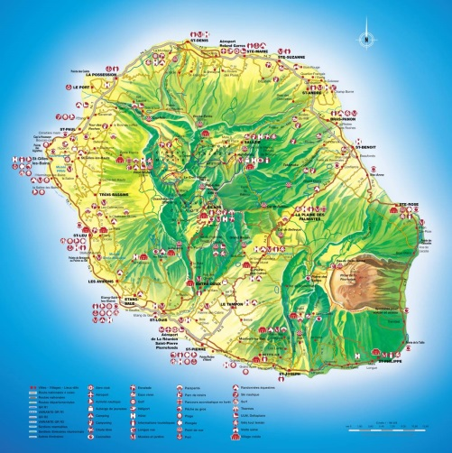
3. Quelle île est Madagascar ?
d.
b.
c.
a.

Slide 5
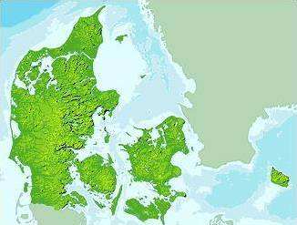
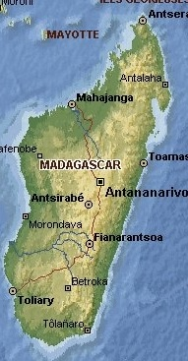
4. Madagascar = 587 000 m2
= 2 x Danemark
= 5 x Danemark
= 10 x Danemark
= 13 x Danemark

Slide 6
5. Comment s’appelle la capitale ?
a. Andapa
b. Manakara
c. Toleara
d. Antananarivo

Slide 7
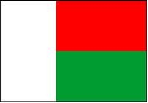
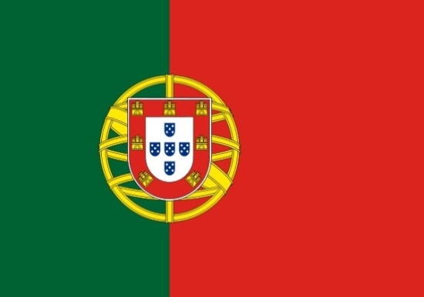
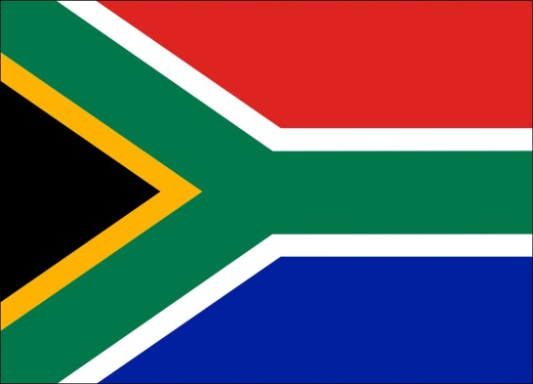
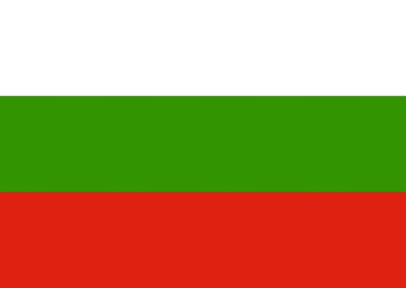
6. Quel est le drapeau de Madagascar ?
a.
b.
c.
d.

Slide 8
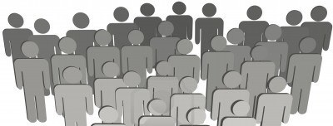
7. Combien est-ce qu’il y a d’habitants à Madagascar ?
a. 5 206 000
b. 10 056 000
c. 15 576 000
d. 20 146 000

Slide 9
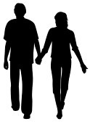
8. Comment s’appellent les habitants de Madagascar ?
a. Les madarois
b. Les malgaches
c. Les madagascarais
d. Les madoux

Slide 10
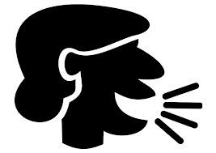
9. Quelles sont les langues officielles ?
a. Le français et l’espagnol
b. Le français et l’afrikaans
c. Le français et le berbère
d. Le français et le malgache

Slide 11
10. Comment s’appelle la monnaie utilisée à Madagascar ?
a. Franc de Mada
b. Ariary
c. Peso
d. Dollar AF

Slide 12
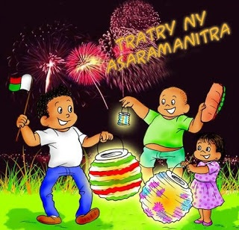
11. La Fête Nationale est le :
a. 16 juin
b. 4 juillet
c. 14 juillet
d. 15 août

Slide 13
12. Comment s’appelle cet arbre de Madagascar?
a. Un petit arbre
b. Un baobab
c. Un pin
d. Un sapin

Slide 14
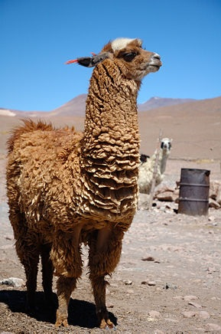
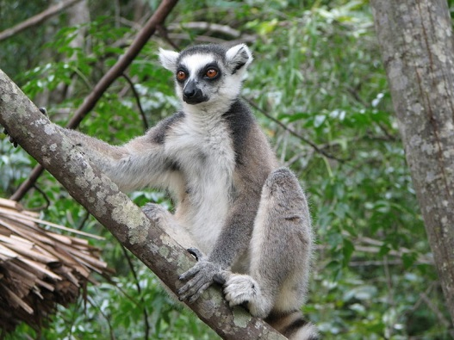
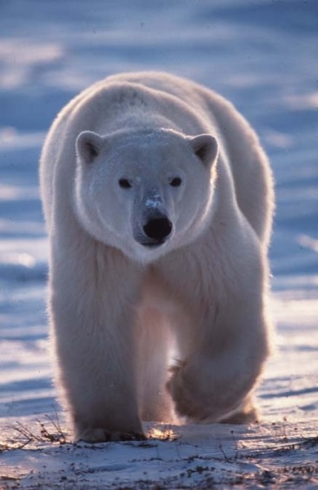
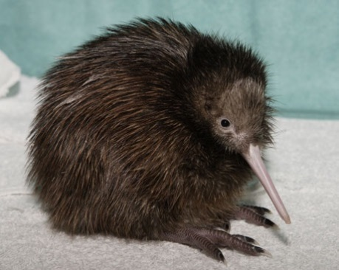
13. Quel animal habite à Madagascar ?
c. Le lémur catta
a. Le lama
d. L’ours blanc
b. Le kiwi

Slide 15
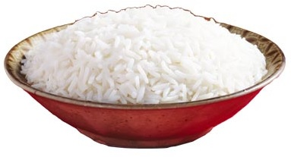
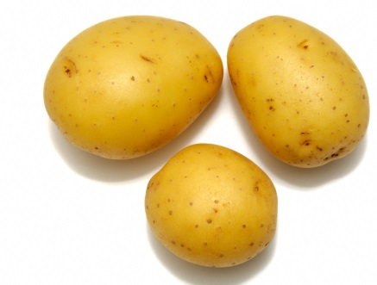
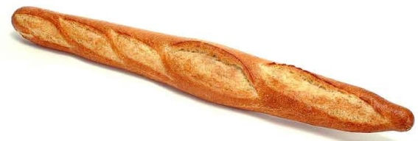
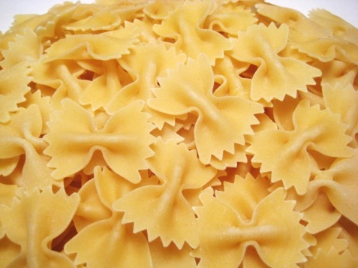
14. Qu’est-ce qui est très présent dans la cuisine malgache?
a. Le riz
b. Les pommes de terre
c. Le pain
d. Les pâtes

Slide 16
Réponses

Slide 17
1. Madagascar est une île.
Où est-elle ?
b.
d.
a.
c.

Slide 18
2. Sur quel continent est Madagascar ?
a. L’Europe
b. L’Afrique
c. L’Asie

Slide 19
3. Quelle île est Madagascar ?
d.
b.
c.
a.

Slide 20
4. Madagascar = 587 000 m2
= 2 x Danemark
= 5 x Danemark
= 10 x Danemark
= 13 x Danemark

Slide 21
5. Comment s’appelle la capitale ?
a. Andapa
b. Manakara
c. Toleara
d. Antananarivo

Slide 22
6. Quel est le drapeau de Madagascar ?
a.
b.
c.
d.

Slide 23
7. Combien est-ce qu’il y a d’habitants à Madagascar ?
a. 5 206 000
b. 10 056 000
c. 15 576 000
d. 20 146 000

Slide 24
8. Comment s’appellent les habitants de Madagascar ?
a. Les madarois
b. Les malgaches
c. Les madagascarais
d. Les madoux

Slide 25
9. Quelles sont les langues officielles ?
a. Le français et l’espagnol
b. Le français et l’afrikaans
c. Le français et le berbère
d. Le français et le malgache

Slide 26
10. Comment s’appelle la monnaie utilisée à Madagascar ?
a. Franc de Mada
b. Ariary
c. Peso
d. Dollar AF

Slide 27
11. La Fête Nationale est le :
a. 16 juin
b. 4 juillet
c. 14 juillet
d. 15 août

Slide 28
12. Comment s’appelle cet arbre de Madagascar?
a. Un petit arbre
b. Un baobab
c. Un pin
d. Un sapin

Slide 29
13. Quel animal habite à Madagascar ?
c. Le lémur catta
a. Le lama
d. L’ours blanc
b. Le kiwi

Slide 30
14. Qu’est-ce qui est très présent dans la cuisine malgache?
a. Le riz
b. Les pommes de terre
c. Le pain
d. Les pâtes

